Slide 1
OKÉ wat zijn onze volgende stappen?

Slide 2
Npuls. Dat zijn wij.
En natuurlijk álle onderwijsinstellingen voor vervolgonderwijs!

Slide 3
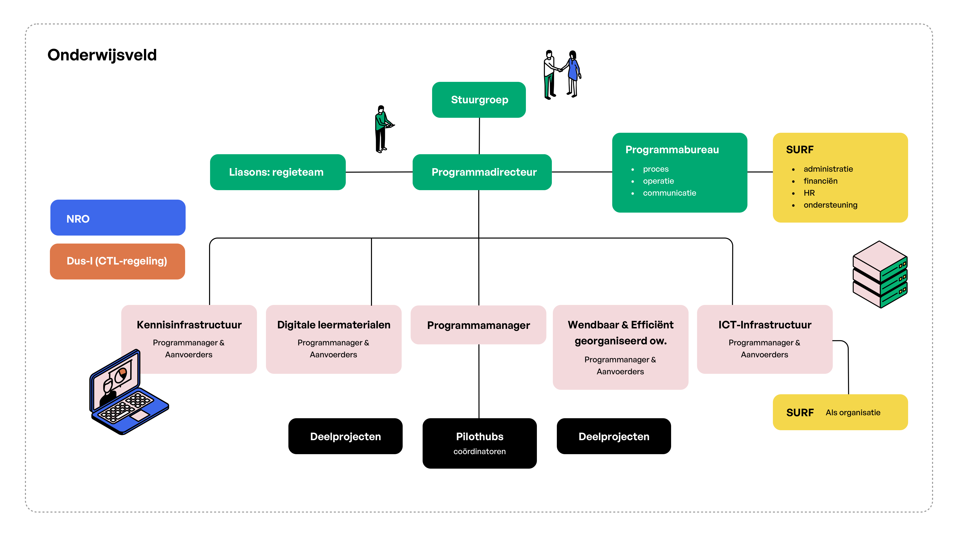
Drie hoofddoelen
Verbetering van de kwaliteit van het onderwijs
Verhoging van de
adaptiviteit van het onderwijs
Verbetering van functionele en kritische digitale vaardigheden van lerenden en docenten
Notes:
Binnen Npuls werken mbo-instellingen, hogescholen en universiteiten in Nederland samen aan drie hoofddoelen van het programma: onderwijskwaliteit verbeteren, wendbaarheid van het onderwijs vergroten én digitale vaardigheden van docenten en lerenden verbeteren

Slide 4
Hoe gaan we daar komen?
Stip op de horizon:
In de sector delen we een collectieve verantwoordelijkheid voor de organisatie van het onderwijs,
zodat de individuele instelling in staat is de inhoud, vorm en kwaliteit van haar onderwijs blijvend te verbeteren
Voor de ontwikkelingen in de sector (en dus binnen Npuls) stellen we de lerende en haar/zijn leerreis centraal

Slide 5
Aanpak
Transformatie begint in de instellingen,
thematisch:
Transformatiehubs als verandermotor
Pilothubs als start van transformatie
Ontwikkeling wordt geborgd in sectorbrede,
duurzame infrastructuren
Kennisinfrastructuur
Digitale sectorvoorzieningen

Slide 6
Wendbaar georganiseerd onderwijs
Pauline Kamphorst, programmamanager
Bram van der Kruk, aanvoerder vanuit hbo
Ulrike Wild, aanvoerder vanuit wo
Ashwin Brouwer, aanvoerder vanuit mbo
A.Brouwer@fcroc.nl
06 222 11 858
LinkedIn | X | Npuls.nl

Slide 7
Ambitie Wendbaar georganiseerd onderwijs
Een wendbaar en goed georganiseerd onderwijssysteem kan op een slimme manier een grote verscheidenheid aan leerwegen faciliteren en snel en adaptief inspelen op wensen van de lerende, de arbeidsmarkt en maatschappelijke transities. Dat vraagt om een onderwijsorganisatie die wendbaar en efficiënt is georganiseerd, zowel op stelsel- als instellingsniveau.
Wetgeving, afsprakenstelsels, standaarden, architecturen, systemen, (financiële) processen en dataverkeer dienen de lerende optimaal te ondersteunen bij de keuze welk leertraject te volgen, bij het inschrijven, onderwijs volgen, toetsen, diplomeren en het beheer van behaalde resultaten.
De ambities van de hub reiken verder dan haar mandaat. In samenwerking met álle stakeholders zetten we vele kleine en grote stappen die invulling geven aan de bovengenoemde ambitie. De hub kan signaleren waar wetgeving verdere ontwikkeling van de sector (en/of het stelsel) in de weg zit, en experts kunnen vanuit de inhoud adviseren in trajecten die mogelijk leiden tot aanpassing van het stelsel.

Slide 8
Onze thema’s in
fase 1 van Npuls
Studentmobiliteit
Microcredentials
EduWallet
Onderliggende standaarden en architectuur

Slide 9
Onderliggende standaarden en architectuur
Project OKÉ als succesvolle usecase
Werkwijze en onderliggende techniek biedt mogelijkheden tot nieuwe usecases voor het mbo
Gebruikmakend van standaarden zoals: MORA, MOSA, OOAPI, eduID, SURFeduhub
Richting een MOKA
Richting collectiviteit als mbo-sector
Richting samenwerking met vo, hbo en wo

Slide 10
Wat gaan we doen vandaag?
5 min. per ronde
Ronde 1: ideeën en wensen ophalen in kleine groepen
Ronde 2: prioriteren in de kleine groep tot een top 3
Ronde 3: inventariseren top 3’s van de groepen
Ronde 4: komen tot een collectieve rangschikking van prioriteiten

